Slide 1
위성 데이터 수집 및 대시보드 개발
Team ED
정보통신공학과 2017112191 한별
멀티미디어공학과 2018112540 김광민
의생명공학과 2018111750 이은학
경영학과 2019111418 김영철

Slide 2
CONTENTS
경상남도 산업단지 플랫폼 개발
제1장
CHAPTER 01
제4장
CHAPTER 04
프로젝트 개요
개발성과 분석
제2장
CHAPTER 02
제5장
CHAPTER 05
과제 해결방안
과제를 통한 교훈
제3장
CHAPTER 03
주요 개발내용

Slide 3

1
위성 데이터 수집 및 대시보드 개발
제
장
프로젝트 개요
01
추진 배경 및 기업 요구사항
02
과제 목표

Slide 4


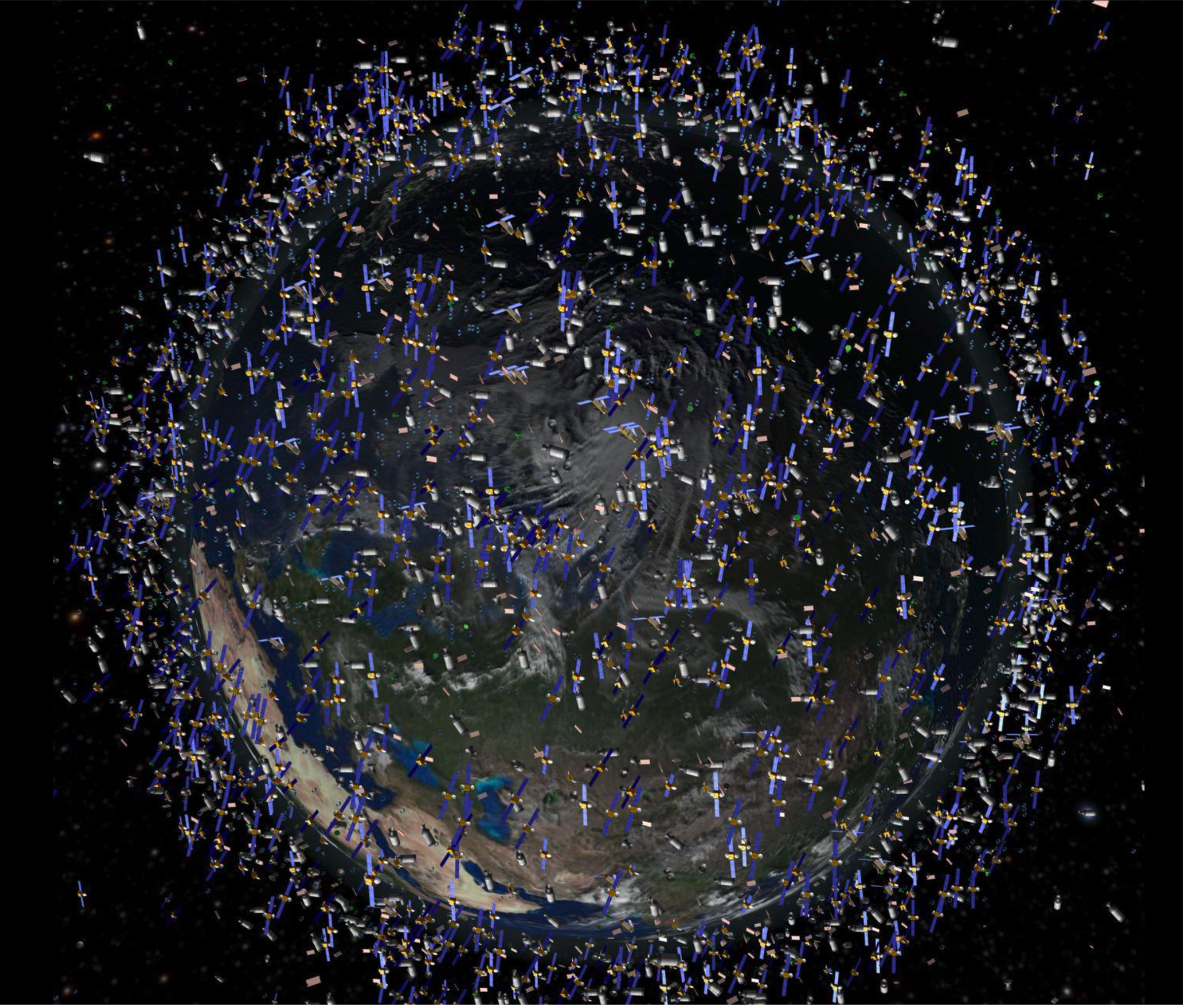
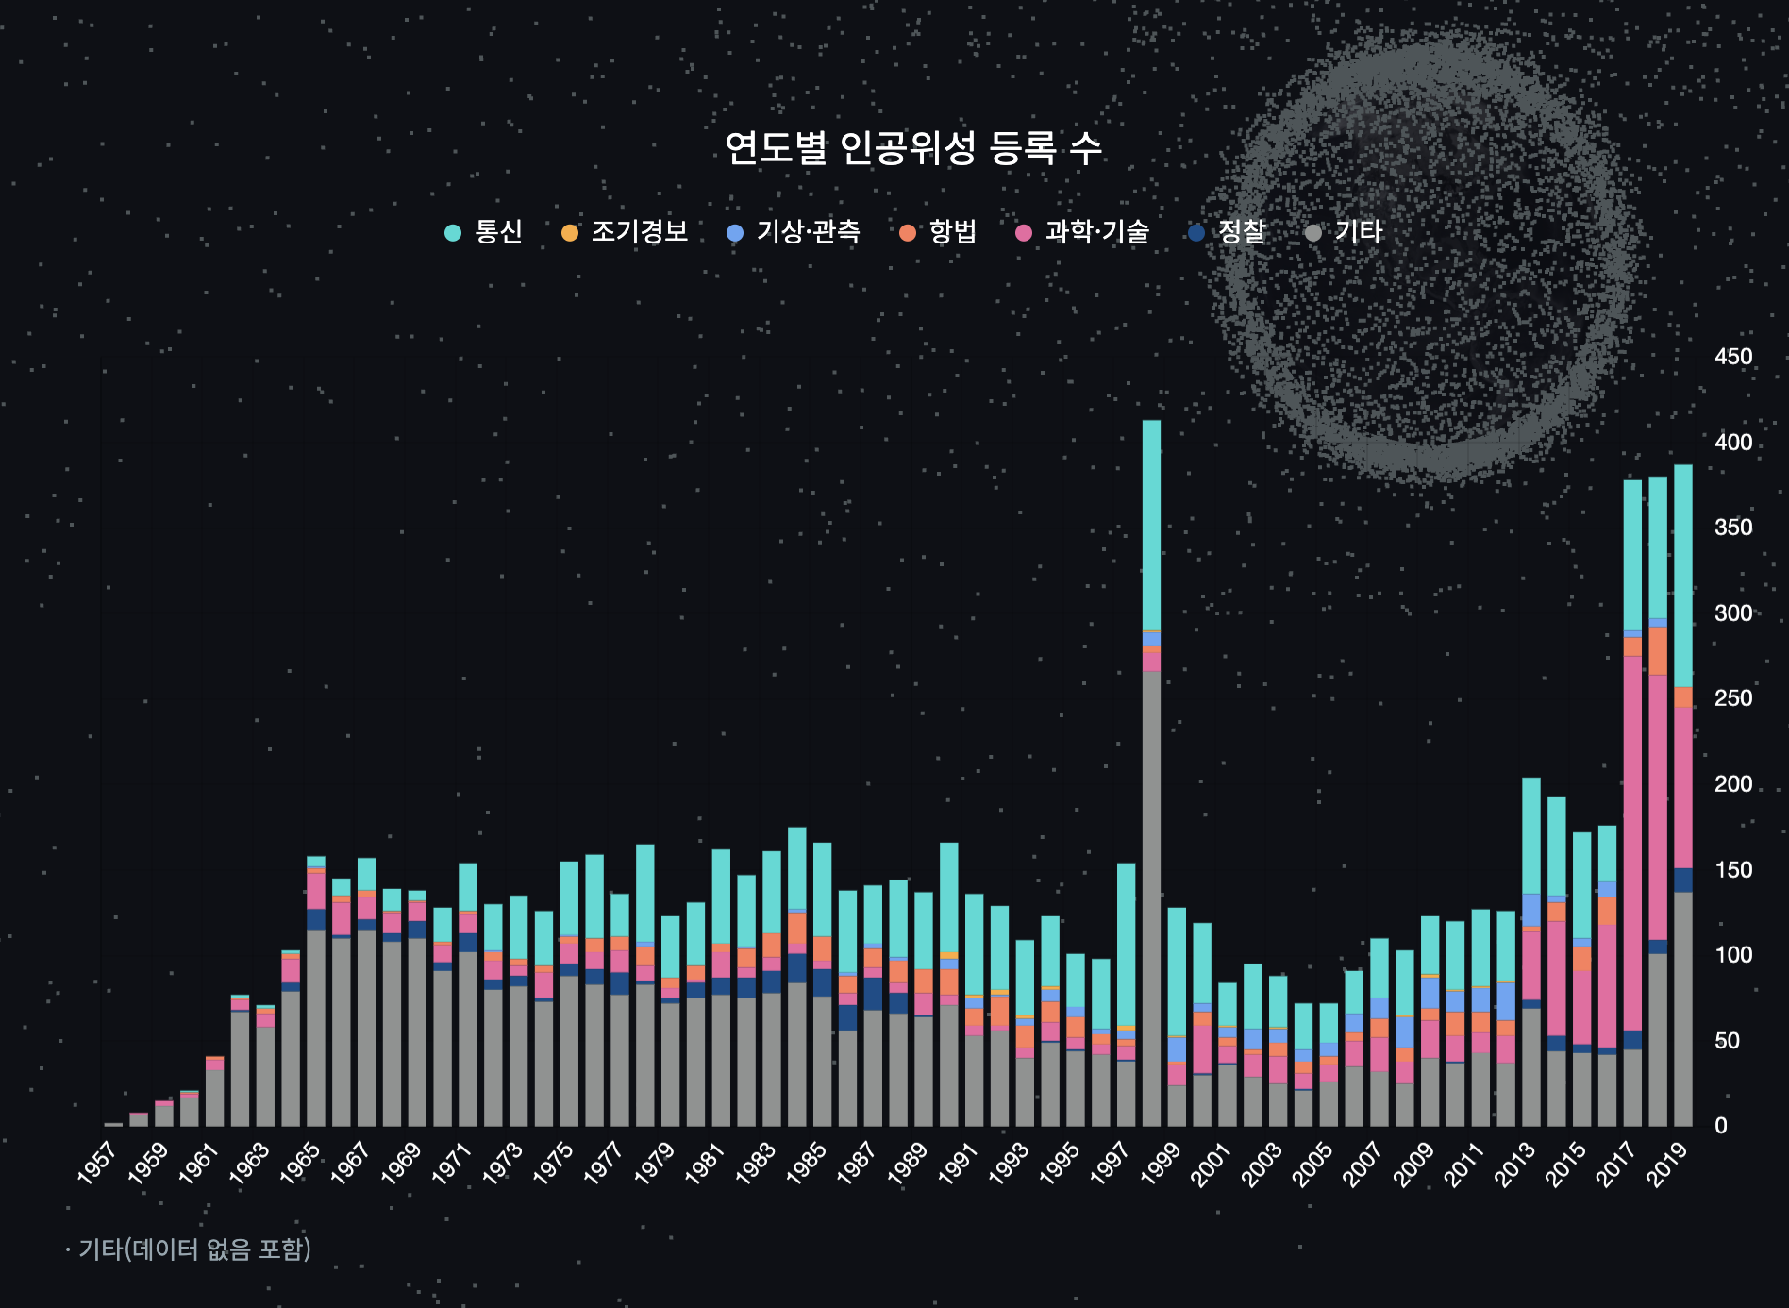
인공위성의 증가로 인한 데이터 관리 시스템 필요성 인식
미래를 준비하기 위한 데이터 수집 필요
스타링크(현재 3천개, 향후 1만개 이상) 등 다수의 목적을 위한 인공위성이 존재함
지구 궤도에 있는 인공위성의 증가와 우주 쓰레기 증가의 문제로 우주물체 추락 문제에 대한 관심이 증가 하고 있음
우주물체 추락 문제에 대처하고자, 인공위성에 대한 데이터 추적 관리 필요성이 증가하고 있음

Slide 5

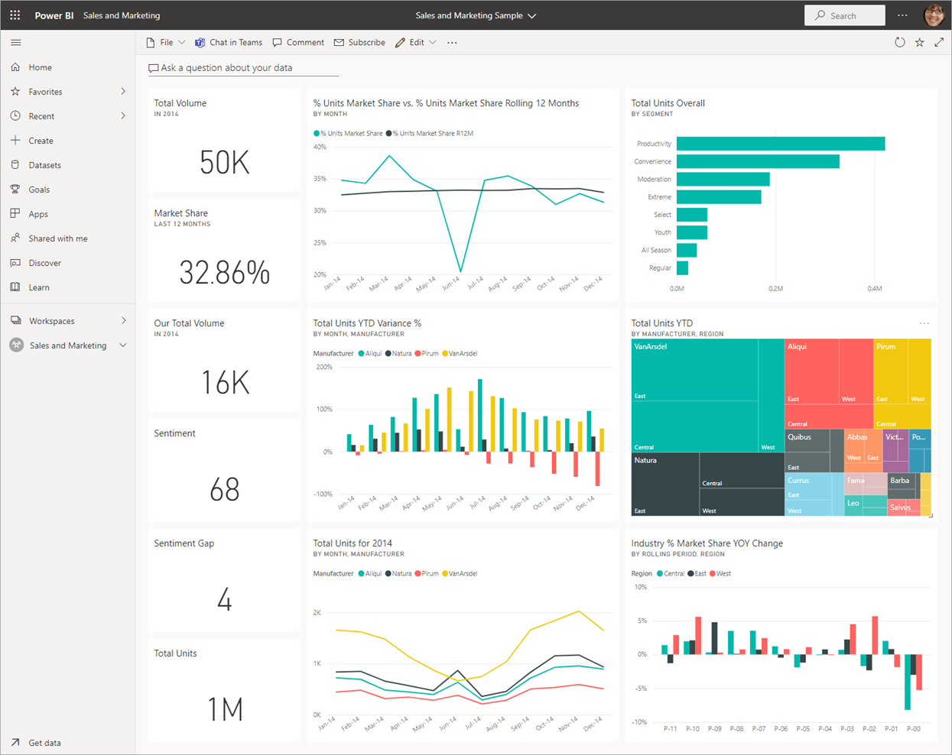
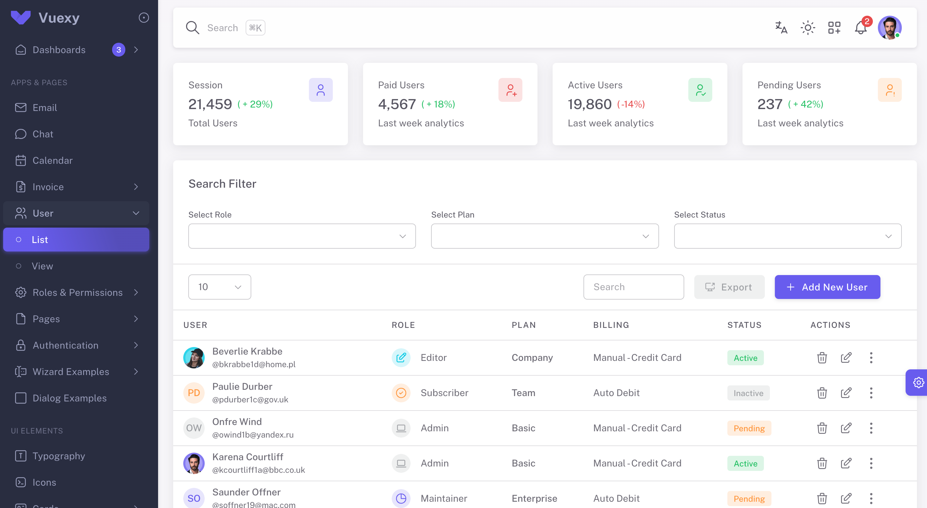
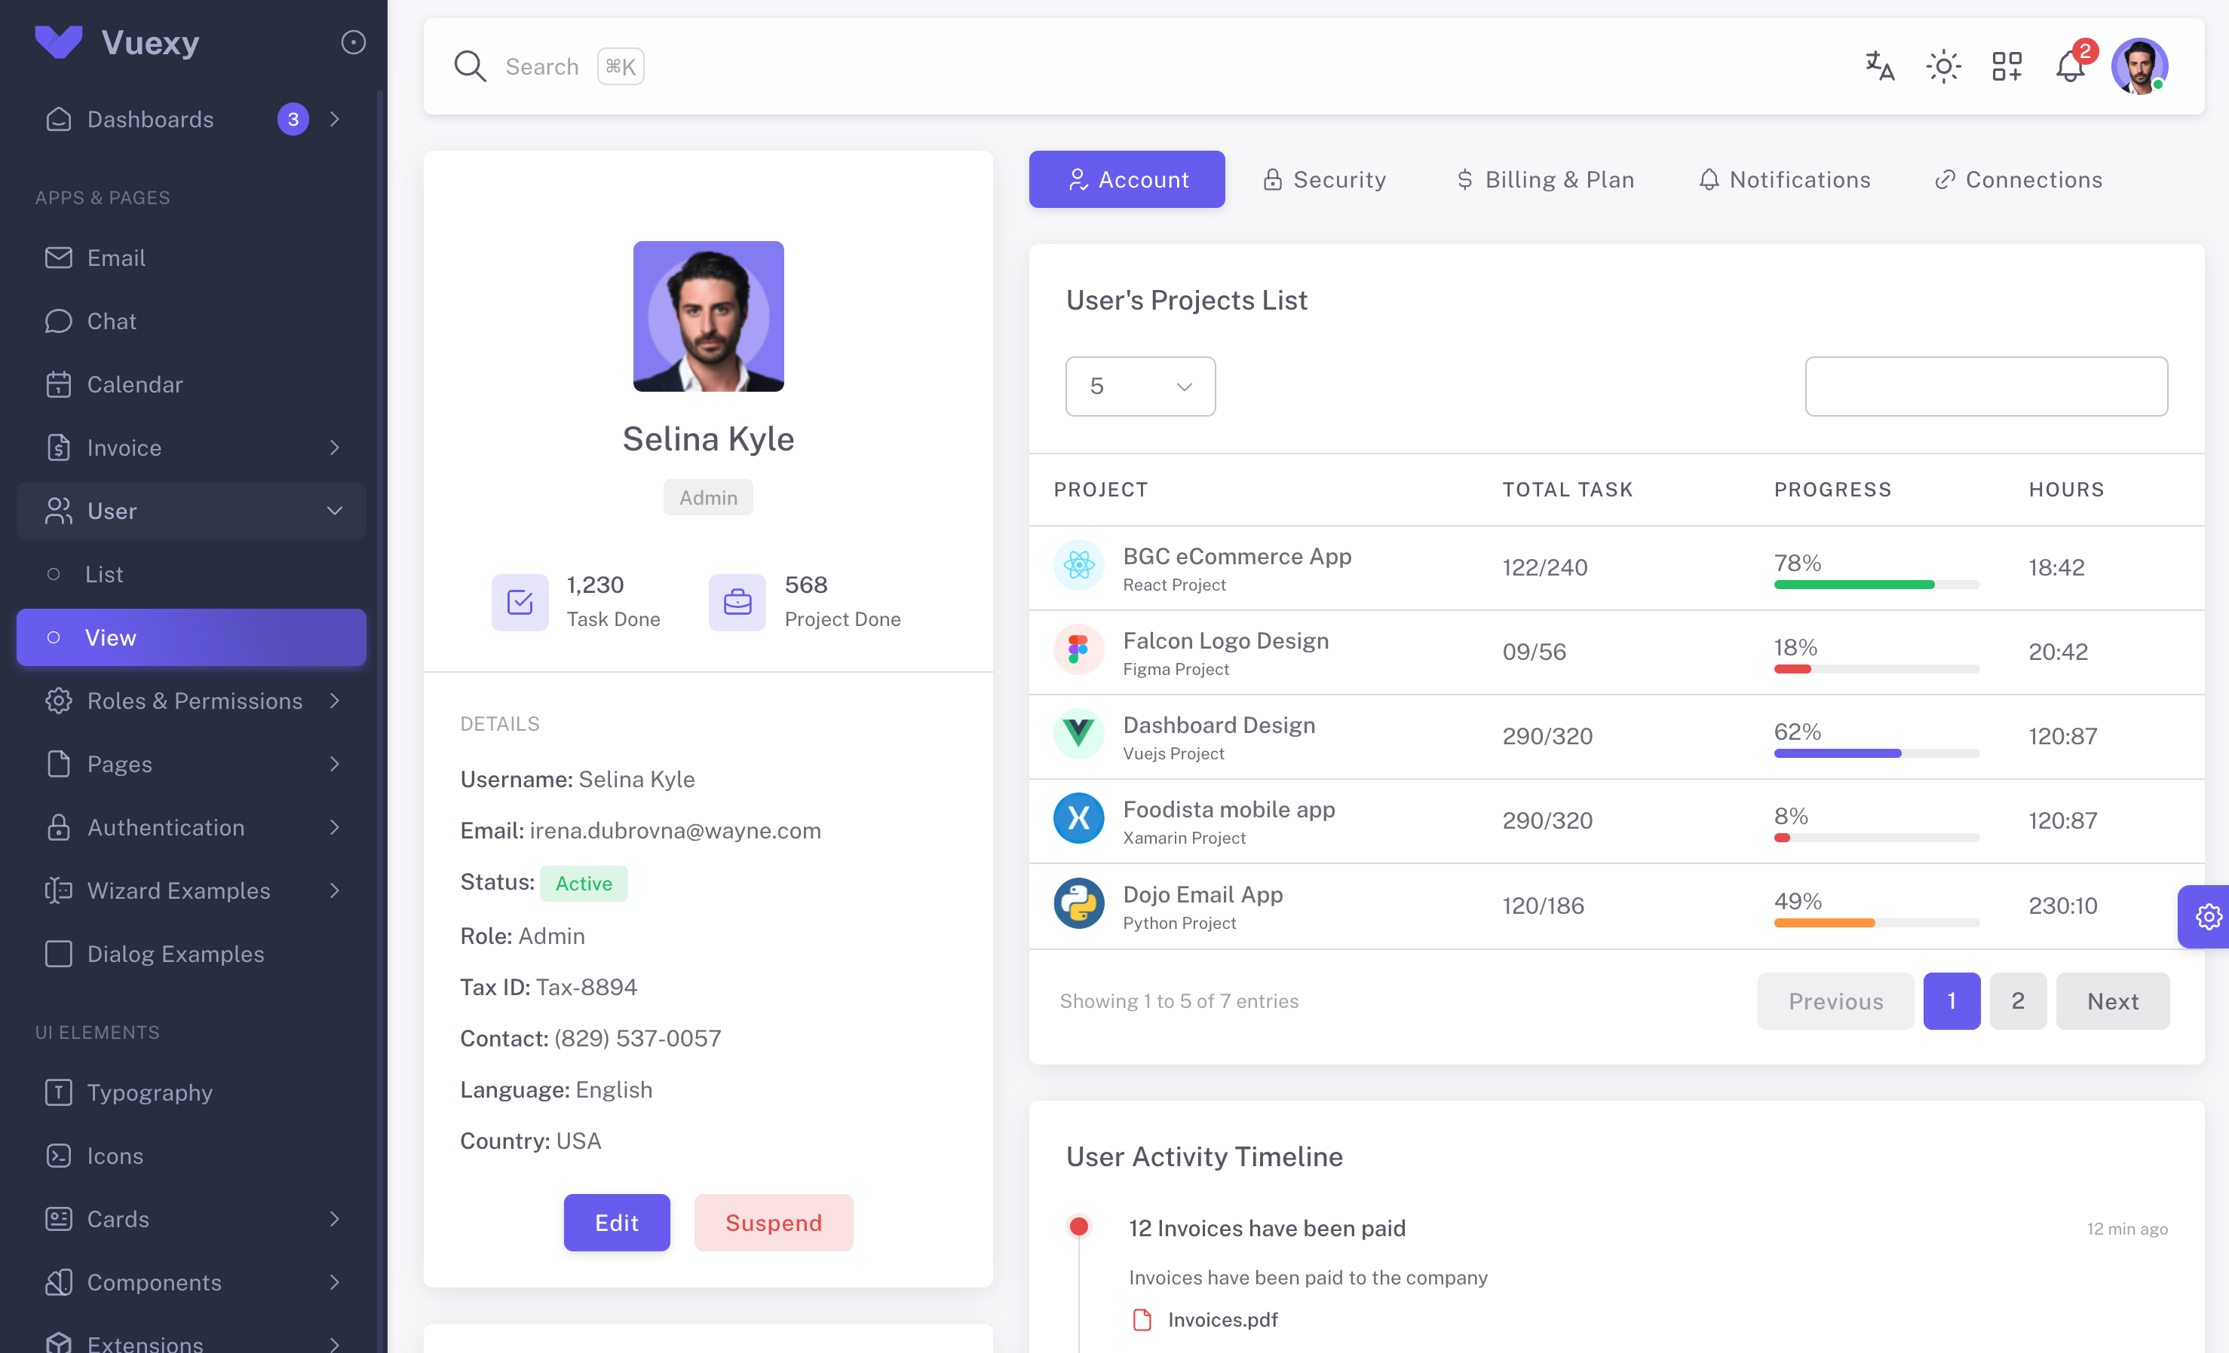
1. 기업 요구사항
인공위성 정보 데이터 관리 시스템 구축
대시보드
인공위성 정보 관리
1
관리자 사이트 메인페이지에 대시보드 제공
1
수집된 인공위성 목록 제공
2
JAVA 기반 API 서버 구현 및 AJAX 데이터 연계 개발
2
인공위성 정보 검색, 수정기능 개발

Slide 6



2. 과제 목표
인공위성 위치 정보 수집 및 대시보드를 통한 데이터 관리
과제의 목적
주요 내용
인공위성 정보 관리를 위한
NAPA API 인공위성 정보 수집 및
데이터 관리 시스템 구축
01
인공위성 정보 수집
NASA API 연계
정보 DB화를 위한 데이터 정제
02
대시보드
데이터 수집 추이 제공
데이터 수집 프로그램
03
인공위성 데이터 관리
수집된 인공위성 목록 제공
데이터 수정 등 관리 기능 제공
인공위성 정보 API
-5-

Slide 7
2
위성 데이터 수집 및 대시보드 개발
제
장
과제 해결방안
01
접근 방법
02
시스템 구조 등

Slide 8






1. 접근 방법
참여 인력의 보유 기술 역량에 따른 역할 분담 및 일정 수립
개발 언어
정보연계
웹표준/웹전근성
대시보드 사이트 구현 시 API 서버를 JAVA로 구현
데이터 수집 개발 시 NodeJS로 구현
JSON 형식으로 정보 연계
RESTfull API 활용
대시보드 사이트 구현 시 화면 개발에 HTML, CSS, JS 활용
Bootstrap4 기반 템플릿 활용
프로젝트 관리
의사소통
시스템 구·축·전·략
STRATEGY 01
STRATEGY 02
STRATEGY 03
STRATEGY 04
설계 및 분석
API 연계
대시보드 구축
통합 테스트
과제 수행을 위한 요구사항 분석
외부 시스템 연계를 위한 API 분석
데이터 저장을 위한 DB 설계
대시보드 처리를 위한 기획 및 설계
시스템 개발을 위해 Backend, Frontend, 퍼블리싱 으로 역할 분담
통합 테스트 방안 확립

Slide 9
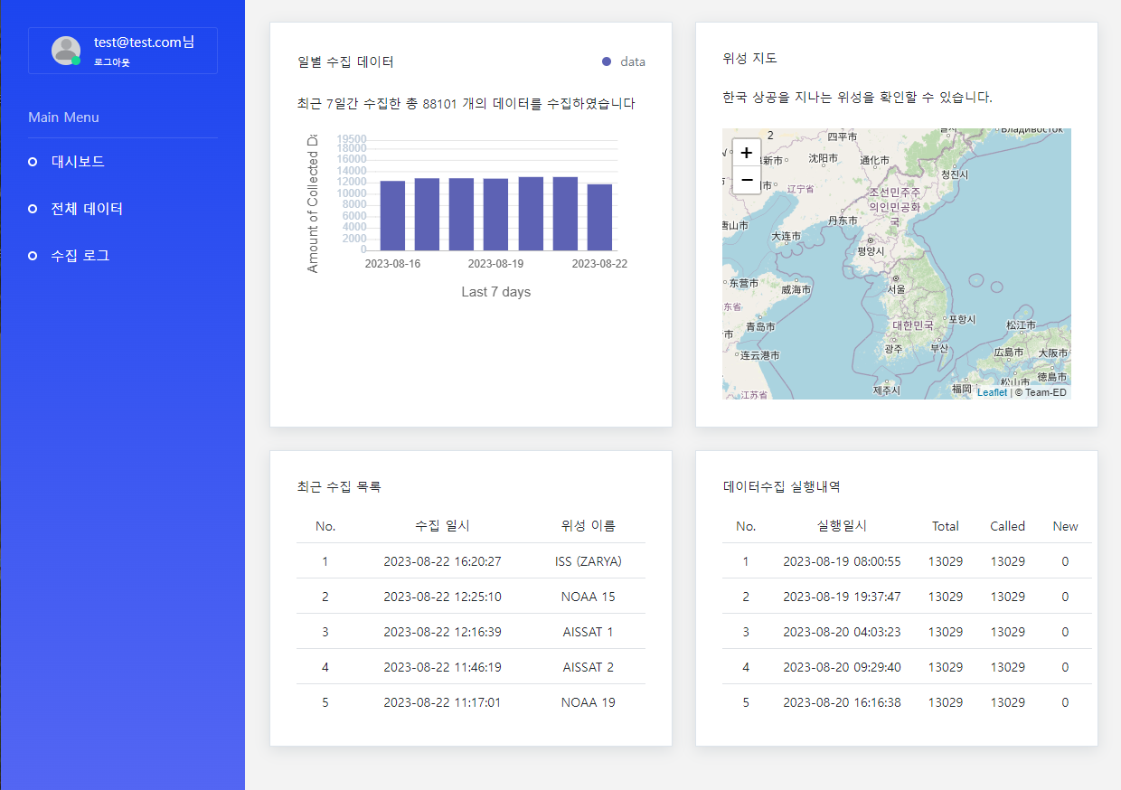
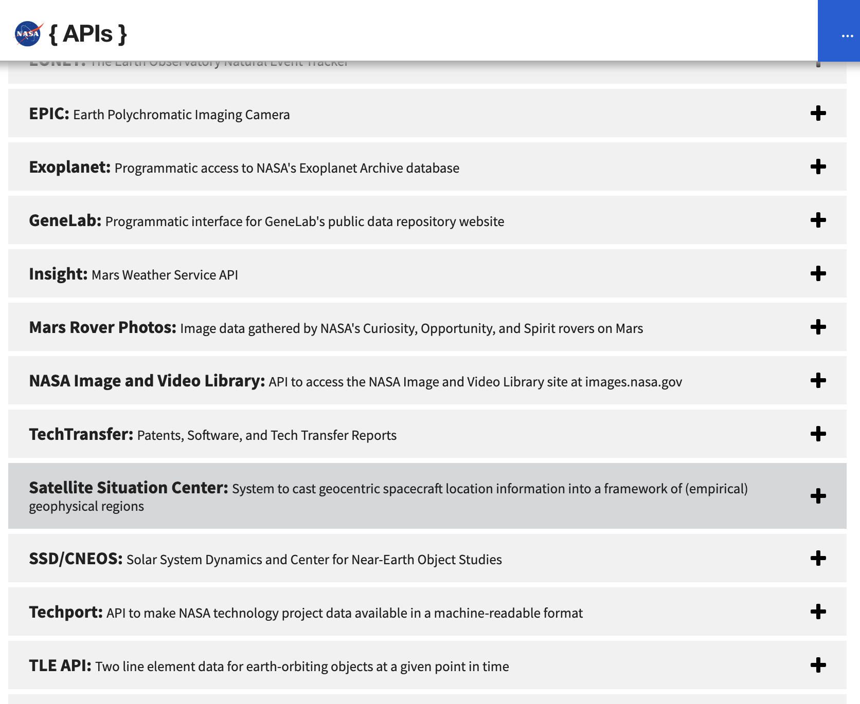
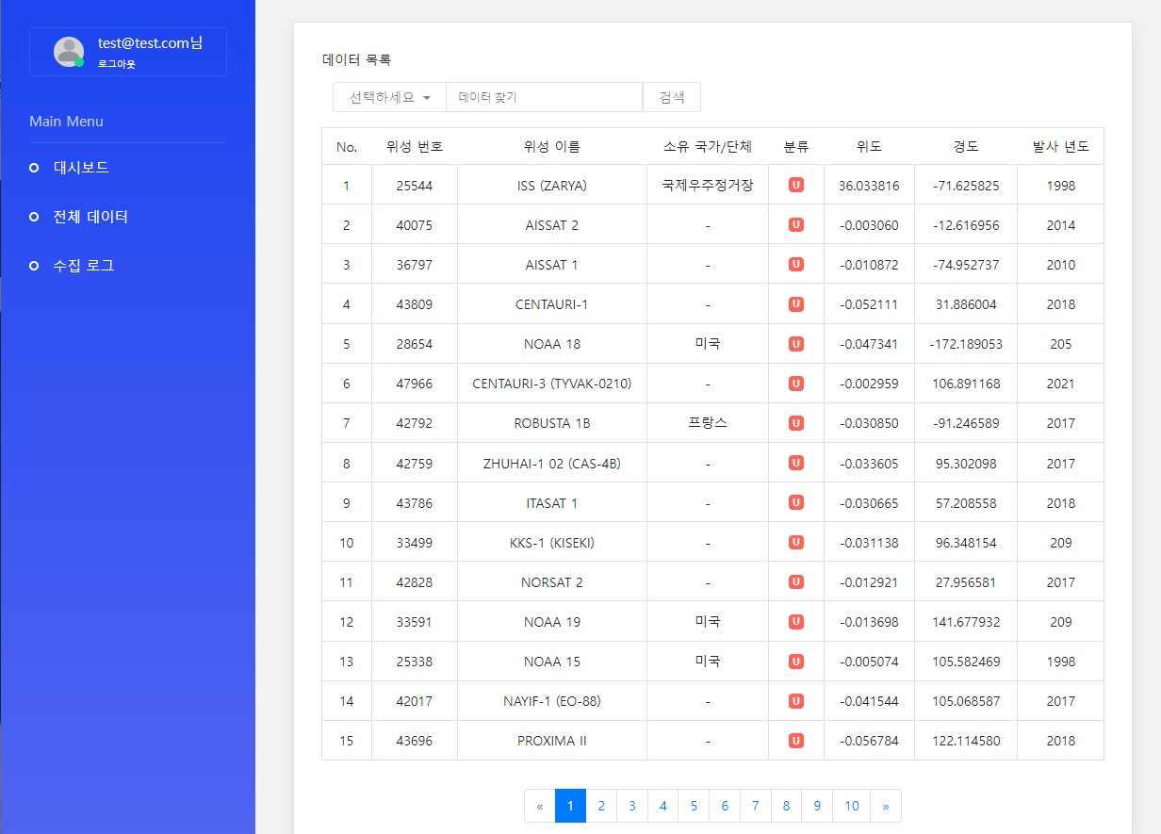
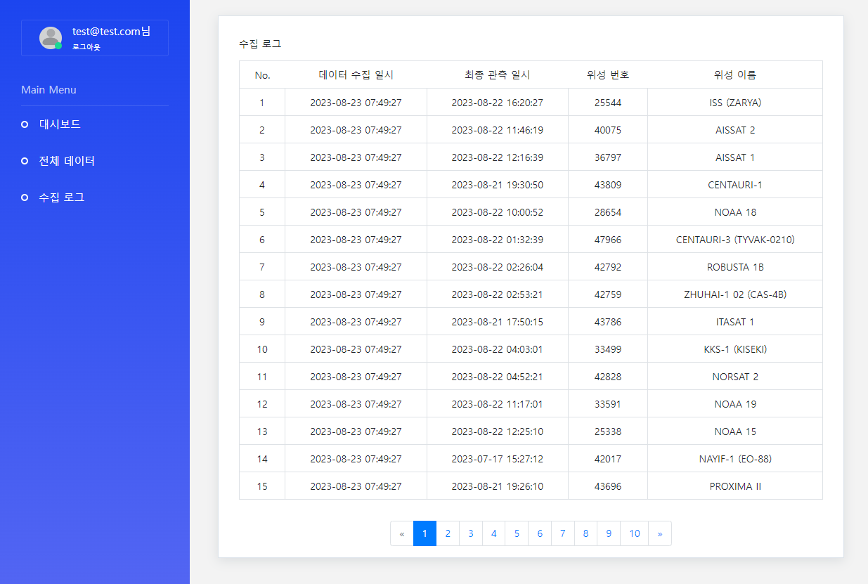

2. 시스템 구조
인공위성 정보 데이터 관리 시스템 구축
정보 수집
데이터 관리
대시보드
NAPA
API
연계
데이터
정제
데이터
저장
데이터 관리
데이터 수집 프로그램
NASA API
DB

Slide 10
3
위성 데이터 수집 및 대시보드 개발
제
장
주요 개발내용
01
구성요소별 개발사항
02
시연

Slide 11
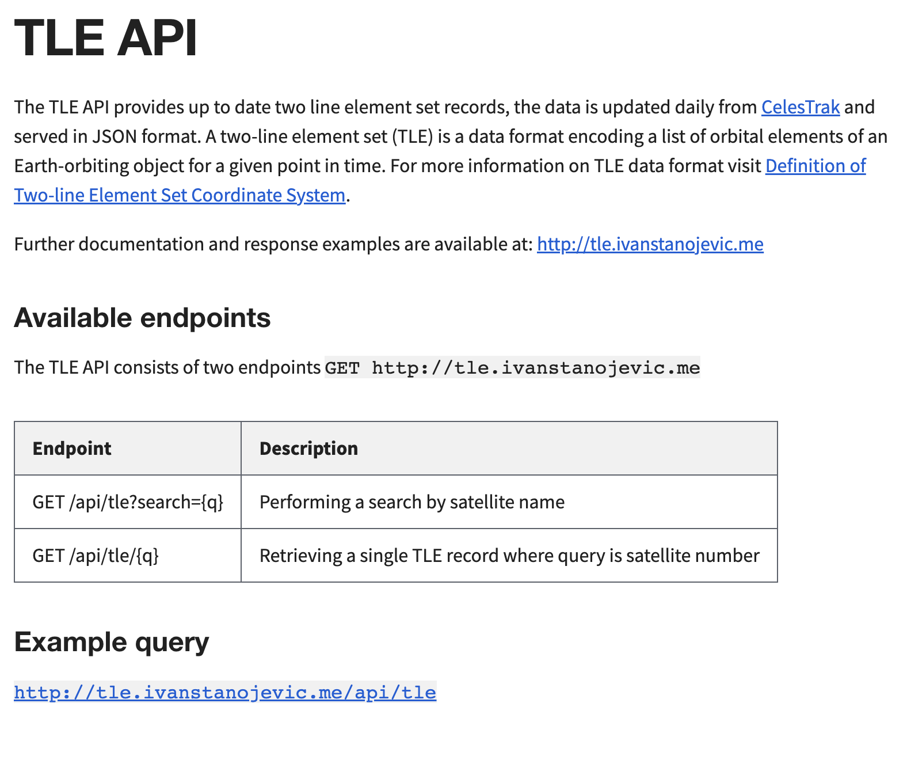

1. 구성요소별 개발사항
데이터 수집
NASA API 연계를 통한 위성정보 데이터 수집
인공위성 정보 API
데이터 수집 프로그램
DB
01
API 수집
API 데이터 수집
02
수집 데이터 저장
DB에 데이터 저장
위성정보 데이터
03
기존 데이터 매칭
satellite id 값으로 분류

Slide 12
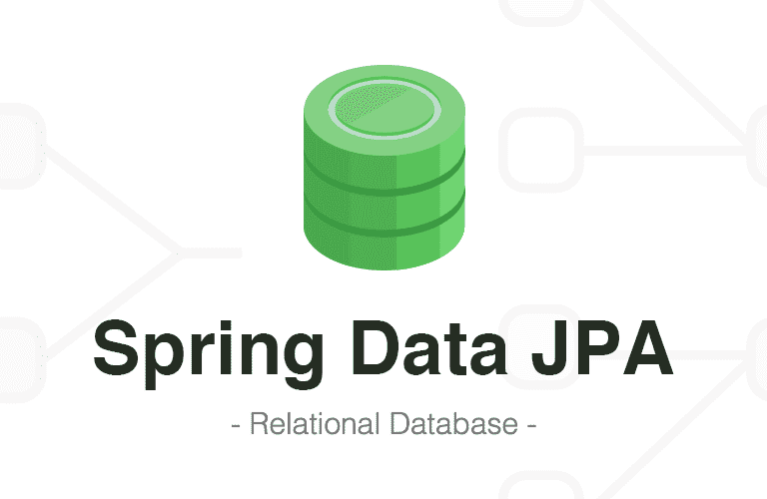


1. 구성요소별 개발사항
대시보드 구축 ( Back - end )
Spring boot
JPA
JWT
레이어드 아키텍쳐 패턴
적용하여 REST API 개발
쿼리 간소화
Spring Security와 JWT로
회원가입, 로그인 구현

Slide 13
2. 시연
도메인 이름 :
team-ed-main.data.xehub.co.kr
시연 영상 :

Slide 14
4
위성 데이터 수집 및 대시보드 개발
제
장
개발성과 분석
01
목표 대비 개발성과
02
기대효과

Slide 15

1. 목표 대비 개발성과
인공위성 정보 데이터 관리 시스템
목표
완성된 프로젝트
인공위성 정보 관리
인공위성 정보 관리
1
수집된 인공위성 목록 제공
1
수집된 인공위성 목록 및 수집 기록 제공
2
인공위성 정보 검색, 수정 기능 개발
2
인공위성 정보 검색, 수정 기능 개발
대시보드
대시보드
1
관리자 사이트 메인페이지에 대시보드 제공
1
로그인을 통한 메인페이지에 대시보드 제공
2
JAVA 기반 API 서버 구현 및 AJAX 데이터 연계 개발
2
JAVA 기반 API 서버 구현 및 AJAX 데이터 연계 개발

Slide 16
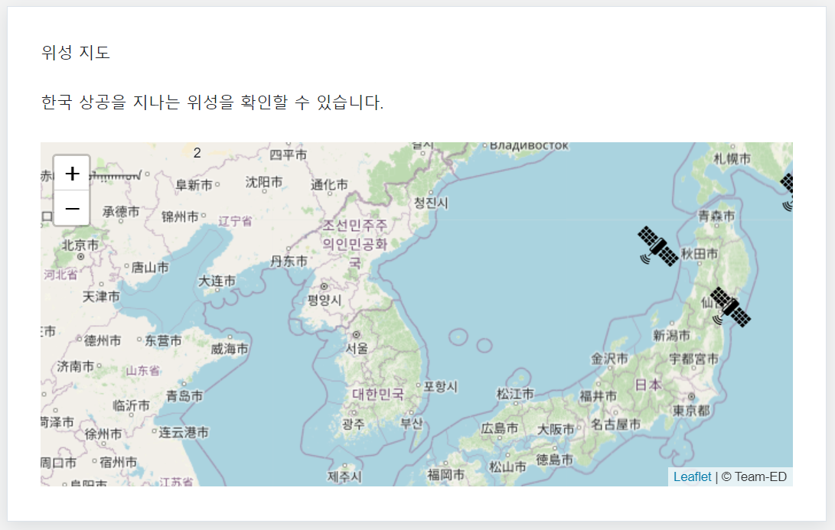
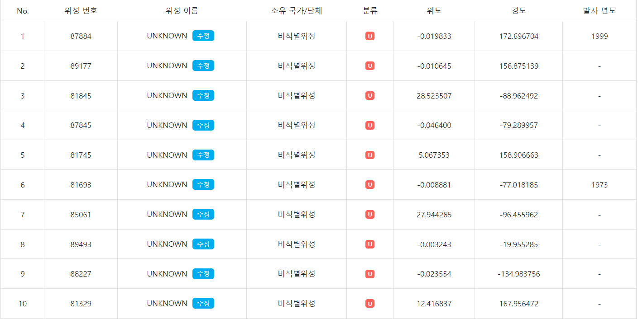

2. 기대효과
인공위성 정보 관리 및 한국 상공 위성 정보 확인
인공위성 관리 효율화
충돌 및 추락 위험 최소화
인공위성 정보 관리 및
비식별위성 네이밍을 통한 관리 효율화
인공위성의 위치, 운동 상태 등을
실시간으로 모니터링하고 추적가능

Slide 17
5
위성 데이터 수집 및 대시보드 개발
제
장
과제를 통한 교훈
01
주요 문제점 극복사항
02
과제를 통해 배운 내용 및 향후 계획

Slide 18
1. 주요 문제점 극복사항
협업 과정에서의 문제점 및 해결방안
각자 다른 환경에서 개발
해결방안
서버, DB, FE 개발자가 각각 다른 환경에서 작업하여 다양한 문제들이 발생
모두가 같은 화면을 보면서 테스트할 수 있도록
한 서버에 통합하는 방법을 배움
의사소통 부족
해결방안
진행 사항 공유에 대한 소통 부족
Slack을 통한 실시간 질답
정기적인 회의를 통해 진행사항과 어려움 공유

Slide 19
2. 과제를 통해 배운 내용 및 향후 계획
배운 내용
향후 계획
의사소통의 중요성
학습 및 프로젝트 보충
의사소통과 조율의 중요성
부족한 역량을 고려하여 프로젝트 목표에서
제외되었던 부분들에 대해 학습 및 적용
새로운 기술 습득
팀 프로젝트 활동
데이터 관리, AJAX통신, CORS에러처리 등
각자 처음 접하는 새로운 기술을 습득
배운 협업 경험을 적용하고 발전시키기 위해
다양한 팀 활동에 적극 참여할 것
오프라인 회의의 중요성
시간을 내서 오프라인으로 만나
함께 작업하는 것이 효율적임을 깨달음

Slide 20

ED팀
감사합니다

